Slide 1
農糧生產情勢預測系統
運用政府開放資料與 AI 建構農糧產銷智慧預測平臺
標的作物：甘藍（高麗菜）、文心蘭
報告人：鍾昀臻
2026 年 3 月 12 日
Notes:
本系統以甘藍（高麗菜）與文心蘭為標的作物，串接政府開放資料，運用 AI 模型進行價格預測與產銷決策支援。

Slide 2
研究背景與問題
為什麼農糧價格預測至關重要
發現
資料使用者/分享者
菜價崩盤循環
農民
高麗菜盛產季價格從 20 元暴跌至 3~5 元/公斤，2018 年導致超過 1,200 公頃 耕鋤
種植前獲得價格預測與成本預估，避免盲目搶種
災後暴漲失控
批發商 / 通路商
颱風豪雨後蔬菜價格短期飆漲 200~300%，消費者負擔劇增
提前掌握供貨量波動，調整進貨與定價策略
現行預測仰賴人工經驗
政府單位
農業部農糧署農情預測為月度文字報告，缺乏量化模型與即時性
以量化指標觸發產銷調節，從被動轉主動
政府 API 資料豐富卻無人加值
農產加工業者
農業資料開放平臺擁有超過 200 個 資料集，但缺乏整合應用
依預測低價期規劃原料採購與庫存
事後救災→事前預防轉型需求
農業保險業者
現行政策以災後補助為主，缺少預測→預警→調節的前瞻機制
以歷史預測準確度輔助保單定價與風險評估
核心問題
臺灣農糧產銷缺乏「數據驅動的前瞻預測機制」，導致供需失衡反覆發生。本研究以政府開放資料為基礎，建構 AI 預測系統，實現從事後救災到事前預防的決策轉型。
1 / 12
Notes:
五大痛點來自實際產業調查與新聞報導。2018 年高麗菜崩盤是農委會啟動大數據預警的關鍵事件。
利害關係人（Stakeholders）指系統產出資訊的潛在使用對象，非直接「受益者」。
耕鋤：農業用語，指將未收穫作物犁入土中銷毀，以減少市場供給。

Slide 3
研究目的
整合政府開放資料，建構 AI 驅動的農糧產銷預測與決策支援平臺
目標 1
目標 2
目標 3
目標 4
目標 5
多源資料整合
長期時間序列
AI 集成模型
預測精度
決策支援
4 組政府開放資料
11 年
4 模型
MAPE（平均預測誤差%）< 15%
6卡片×2作物
涵蓋 2015~2026 年
搭配 10 年農情與成本
Prophet + XGBoost + LightGBM
+ Ensemble（集成學習）+ SHAP（模型可解釋性）
串接 4 組政府開放資料
建立統一資料擷取流程
HTML 儀表板
+月度產量預測報告
+ 燈號
+ 成本分析模組
+價格走勢預警
+產銷失衡燈號
+預測因子解釋
甘藍 52,867 筆
文心蘭 19,375 筆
搭配 Walk-Forward（向前滾動驗證）
回測驗證穩定性
MAPE%-平均絕對百分比誤差
RMSE-均方根誤差
MAE-平均絕對誤差
R²-決定係數
Accuracy-準確率
Precision-精確率
Recall-召回率
F1-F1 分數
AUC-ROC 曲線下面積
資料規模總覽
生產成本 CostData
年度各縣市 50+ 成本細項，含種苗費、肥料費、農藥費、人工費、機械費、能源費、地租、資本利息等
5 欄 × 50+ 成本項：年度、作物、縣市、成本項目、金額 → 彙整為 cost_per_kg（每公斤成本）
交易行情 FarmTransData
每日各市場的上價/中價/下價/平均價與交易量（公斤）
11 欄：交易日期、種類代碼、作物代號/名稱、市場代號/名稱、上中下均價、交易量
農情調查 TownCropData
各鄉鎮每期作種植面積、收穫面積與每公頃產量
10 欄：年度、期作、縣市、鄉鎮、作物代碼/名稱、種植/收穫面積、單位產量、總收量
產銷履歷 TAPData
溯源認證農產品每日交易金額與數量（僅甘藍有此資料）
8 欄：交易日期、作物代號/名稱、市場代號/名稱、交易金額、交易量、溯源代號
2 / 12
Notes:
專有名詞說明：
- API = Application Programming Interface，應用程式介面，此處指政府開放資料的線上查詢服務
- Prophet = Meta（Facebook）開發的時間序列預測模型，適合具有趨勢與季節性的資料
- XGBoost = eXtreme Gradient Boosting，極限梯度提升，高效能機器學習模型
- LightGBM = Light Gradient Boosting Machine，微軟開發的輕量梯度提升框架
- Ensemble = 集成學習，將多個模型的預測結果加權融合，取長補短
- SHAP = SHapley Additive exPlanations，基於博弈論 Shapley 值的模型可解釋性方法
- Walk-Forward = 向前滾動驗證，每次只用過去資料訓練、預測未來一段時間，逐步前推
- MAPE = Mean Absolute Percentage Error，平均絕對百分比誤差，例如 MAPE=5% 代表預測平均只差 5%
- Recall = 風險捕捉率，「實際跌破成本的情況中，模型成功預警了幾次」
- Precision = 預警準確率，「模型發出的預警中，有幾次真的跌破成本」
- F1 = Precision 與 Recall 的調和平均數
目標四的「MAPE < 15%」代表模型預測價格的平均誤差需在 15% 以內。
甘藍分類指標：XGBoost Accuracy 99.84%、Precision 96.77%、Recall 96.77%、F1 96.77%、AUC 99.93%，表現優異。文心蘭因測試期間價格未跌破成本線（無正例），分類指標為 N/A。
補充說明（Slide 3 各目標細節）：
目標一資料來源欄位：
- FarmTransData：交易日期（民國年）、市場名稱、作物名稱（含品種）、上價/中價/下價/平均價、交易量（公斤）
- TownCropData：年度、期作、縣市、鄉鎮、作物代碼、種植面積（公頃）、收穫面積、每公頃收量、總收量
- TAPData：交易日期、作物名稱、市場名稱、交易金額（元）、交易量（kg）、溯源代號
- CostData：年度、作物名稱、9項成本項目（種苗費/肥料費/農藥費/人工費/機械費/水利費/其他材料費/土地費/資本利息）
目標四分類指標說明：
- 除了 MAPE（回歸準確度），系統另以「價格是否跌破成本線」作為二元分類目標
- Recall（風險捕捉率）= 實際跌破成本時，模型成功預警的比率
- Precision（預警準確率）= 模型發出預警時，實際真的跌破成本的比率
- F1 = Recall 與 Precision 的調和平均
- 甘藍分類指標表現優異（XGBoost F1=96.77%），文心蘭因測試期間無正例，分類指標為 N/A
目標五 Word 月報內容：
- 第一部分：模型訓練結果報告（系統概述、模型總覽、比較表、指標說明、特徵重要度、結論建議、農業專家審查、驗證報告）
- 第二部分：資料表結構文件（所有 CSV 欄位定義、關聯性、重複欄位標註）

Slide 4
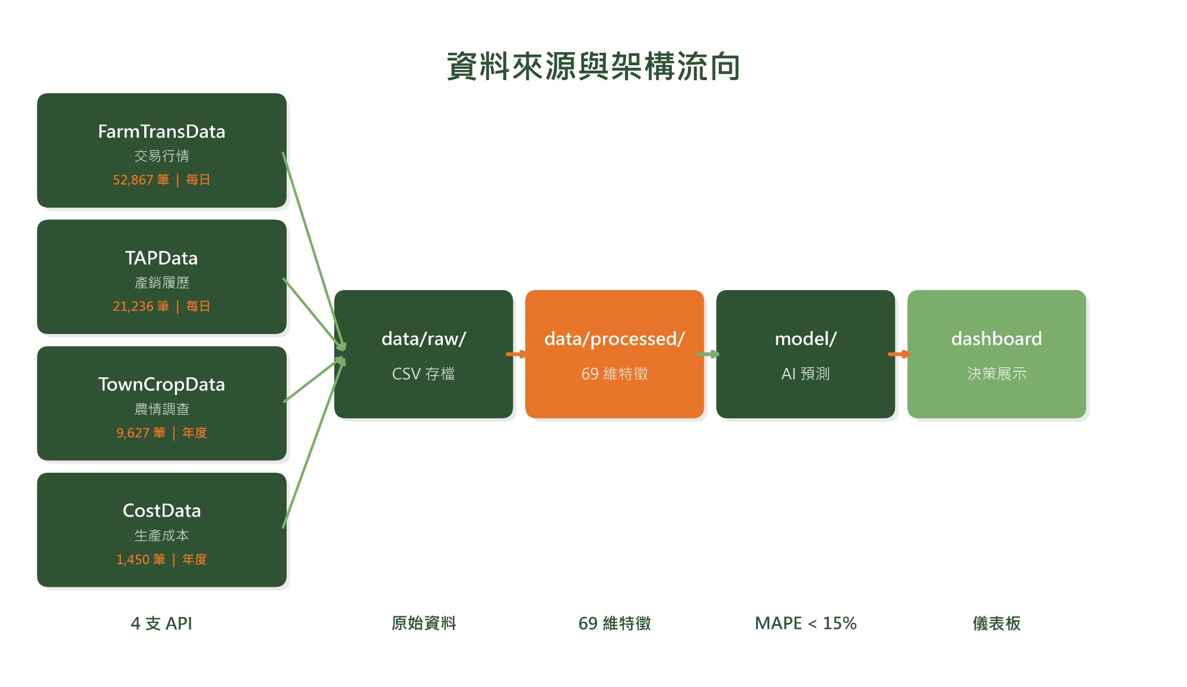
資料來源與資料架構
FarmTransData 交易行情
每日
甘藍 52,867 筆 文心蘭 19,375 筆
交易日期(民國年)、市場名稱、作物名稱(含品種)、上/中/下/平均價、交易量
data.moa.gov.tw/.../FarmTransData.aspx
TownCropData 農情調查
每年
甘藍 9,627 筆 文心蘭 697 筆
年度、期作、縣市、鄉鎮、作物代碼、種植面積、收穫面積、每公頃收量、收量
data.moa.gov.tw/.../TownCropData.aspx
TAPData 產銷履歷
每日
甘藍 21,236 筆 文心蘭 花卉類非產銷履歷制度主要涵蓋對象，故無追溯資料
交易日期、作物名稱、市場名稱、交易金額(元)、交易量(kg)、溯源代號
data.moa.gov.tw/.../TAPData.aspx
CostData 生產成本
每年
甘藍 1,450 筆 文心蘭 1,308 筆
年度、作物名稱、成本項目、金額、縣市
TransService.aspx (UnitId: lowkVAjACbtM)
四組政府開放資料服務介面（API）｜
作物代碼：甘藍（FarmTransData：「甘藍」, TownCropData：LA1, CostData：「裡作甘藍」）/ 文心蘭（「文心蘭」, 無代碼需全量篩選, 「文心蘭」）｜估計撈取耗時：甘藍 ~13h，文心蘭 ~13h，合計 ~26h
3 / 12
Notes:
四組 API 來自農業部農糧署「農業資料開放平臺」。
- FarmTransData：每日批發市場交易行情，為最核心的價格資料
- TownCropData：年度農情調查，含各鄉鎮種植面積與產量
- TAPData：產銷履歷追溯資料，文心蘭因花卉類非主要涵蓋對象而無資料
- CostData：農業部生產成本調查（田間成本），不含運銷費用
作物代碼：甘藍在 TownCropData 使用代碼 LA1；文心蘭無專用代碼，需全量下載後以作物名稱篩選。
CostData 中甘藍登錄名稱為「裡作甘藍」（裡作 = 冬季作）。
資料撈取耗時：每次完整更新約需 26 小時（甘藍 13h + 文心蘭 13h），因 API 有速率限制。

Slide 5
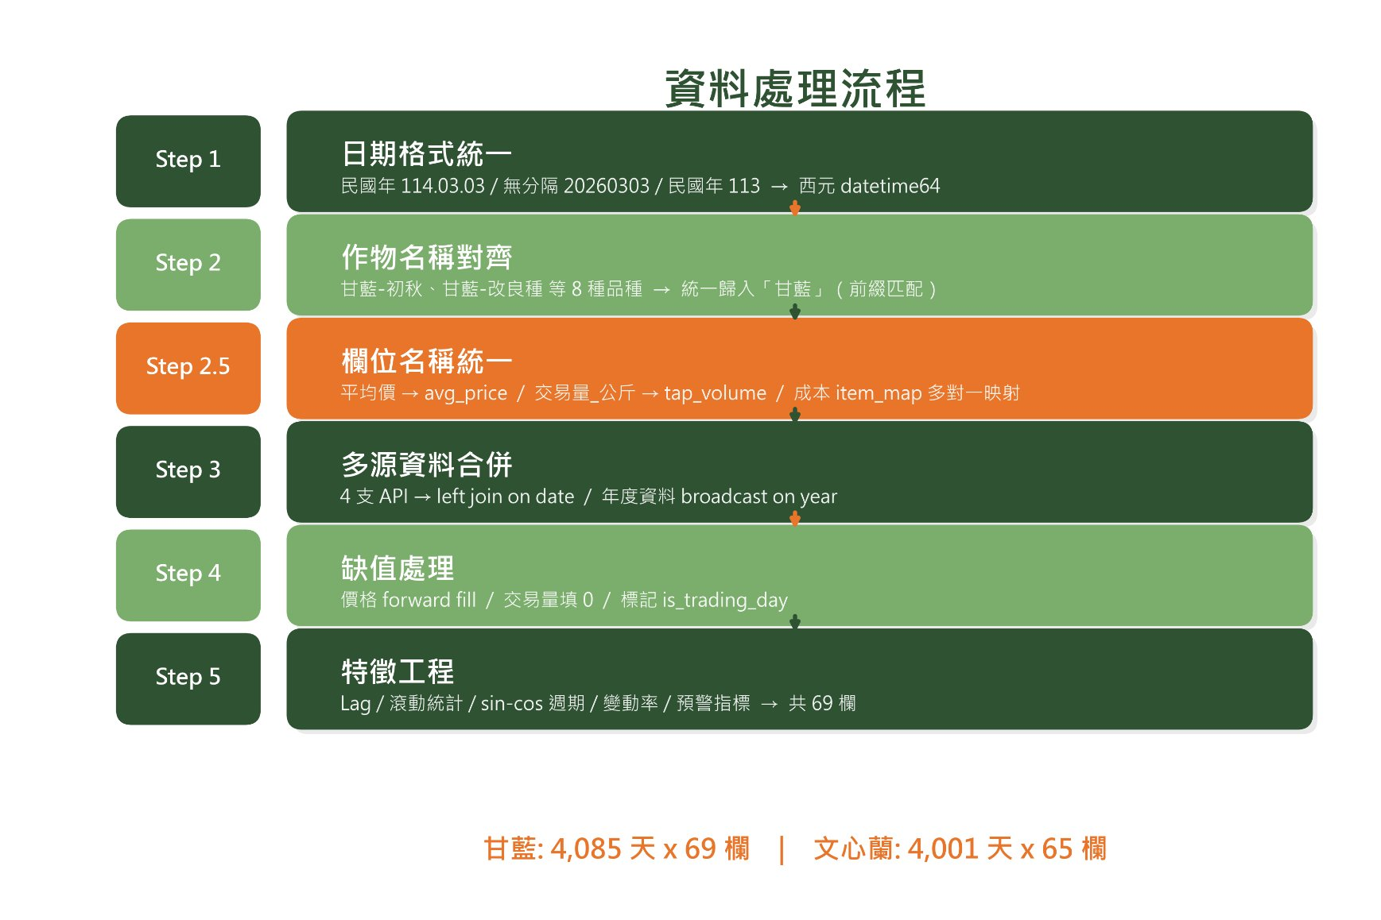
資料處理與特徵工程
從原始 API 到 69 欄特徵矩陣
69 維特徵矩陣
特徵類別 | 欄數 | 代表欄位
基礎價量 | 5 | avg_price, total_volume, high/mid/low
市場結構 | 2 | market_count, variety_count
產銷履歷 | 4 | tap_volume, tap_amount, tap_avg_price
農情調查 | 4 | planted_area, harvest_area, production
生產成本 | 9 | cost_total, seed, fertilizer, labor...
Lag 特徵 | 12 | avg_price_lag_{1~30} + volume
滾動統計 | 12 | rolling_mean/std × price/vol × 7/14/30
時間特徵 | 10 | day_of_week, month + sin/cos
變動率 | 5 | price_pct_change_{1d,7d,30d}
預警指標 | 3 | supply_index, area_growth, price_drop
資料處理成果
4 組 API → 85,180 筆原始資料 → 6 步清洗 → 甘藍 4,085 天 × 69 欄 | 文心蘭 4,001 天 × 65 欄
合計 69 欄（甘藍）/ 65 欄（文心蘭，無產銷履歷 4 欄）
※ 部分成本項目因調查年度差異可能有缺值（甘藍 cost_machine 2017-2023 缺失；文心蘭 cost_seed、cost_machine 全年度缺失）
4 / 12
Notes:
69 欄特徵矩陣涵蓋價量、市場結構、成本、時間、技術指標等 11 類。
文心蘭為 65 欄（少產銷履歷 4 欄）。
部分成本欄位有缺值：
- 甘藍 cost_machine（機械費）：2017-2023 年度缺失
- 文心蘭 cost_seed（種苗費）、cost_machine（機械費）：全年度缺失
缺值以前後年度內插或該作物平均值填補。
85,180 筆原始資料經 6 步清洗（去重、統一日期格式、異常值處理、合併、對齊、特徵工程）後，
產出甘藍 4,085 天 × 69 欄、文心蘭 4,001 天 × 65 欄的乾淨特徵矩陣。

Slide 6
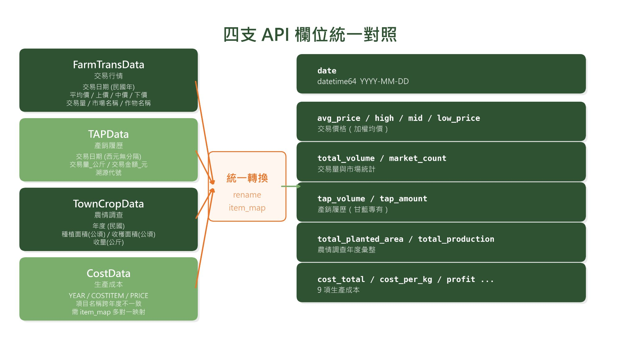
欄位名稱統一
5 / 12
Notes:
各 API 回傳欄位名稱不一致（如日期有民國年/西元年，價格單位有元/千元），
需統一為標準化欄位名稱後才能合併為特徵矩陣。

Slide 7
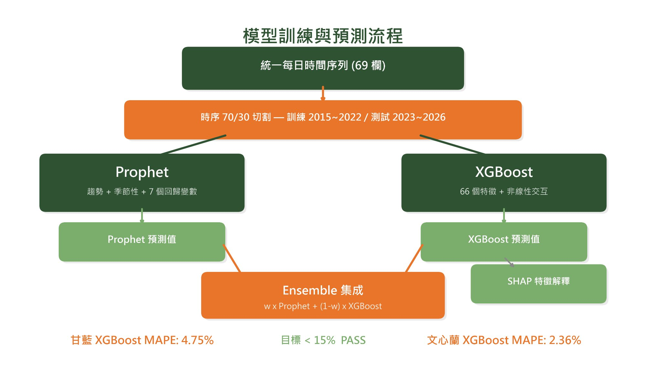
研究方法與 AI 模型
模型驗證方法
① 70/30 時間序列切割（訓練在前、測試在後，不重疊）
② Walk-Forward 滑動視窗回測（逐月前推，驗證穩定性）
③ 回歸指標：MAPE（平均絕對百分比誤差）、RMSE（均方根誤差）、MAE（平均絕對誤差）、R²（決定係數）
④ 分類指標：Accuracy、Precision、Recall、F1、AUC（以跌破成本線為正例）
6 / 12
Notes:
模型驗證採用嚴謹的時間序列方法：
1. 70/30 切割：前 70% 資料訓練、後 30% 測試，確保不用未來資料預測過去（防止資料洩漏）
2. Walk-Forward：逐月向前滾動，每次只用過去資料訓練並預測下一期，驗證模型在不同時間段的穩定性
評估指標說明：
- MAPE（平均絕對百分比誤差）：預測值與實際值的平均誤差百分比，越低越好
- RMSE（均方根誤差）：對大誤差懲罰更重，單位與原始資料相同（元/公斤）
- MAE（平均絕對誤差）：預測誤差的絕對值平均
- R²（決定係數）：模型解釋變異的比例，1.0 為完美，0 為隨機，負值表示比平均值預測還差
分類指標以「價格跌破成本線」為正例（二元分類），用於評估風險預警能力。

Slide 8
三色燈號預警觸發流程
TownCropData
年度產量
供給指數
當年產量 / 5年均量
整體燈號判斷
任一指標達紅燈
→ 整體紅燈
否則取最高嚴重度
≤1.1 倍
1.1~1.2 倍
>1.2 倍
FarmTransData
每日均價
價格跌幅
(30天前 - 當前) / 30天前
≤10%
10~20%
>20%
TownCropData
種植面積
面積成長
(今年 - 去年) / 去年
≤10%
10~20%
>20%
※ 供給指數單位為「倍」，1.1 倍 = 當年產量為近 5 年平均的 110%（超產 10% 以內為正常）
綠燈：正常監控
黃燈：提前調配庫存
紅燈：啟動耕鋤 / 外銷 / 加工
8 / 12
Notes:
三色燈號設計參考交通號誌，符合公務體系直覺：
- 綠燈：正常，無需干預
- 黃燈：注意，建議密切監控
- 紅燈：警戒，建議啟動產銷調節機制
供給指數 > 1.0 代表當年產量超過歷史平均，數值越高表示供過於求風險越大。
整體燈號採「最嚴格」原則：只要任一指標亮紅燈，整體即為紅燈。

Slide 9
決策支援系統
成本分析與種植決策工具 — CostPredictor 5 大功能
功能 1
功能 2
功能 3
功能 4
功能 5
損益平衡預警
利潤率預測
成本結構趨勢
種植 ROI
（投資報酬率）模擬
成本敏感度
比較近 30 日均價
vs. 最新 cost_per_kg
三色燈號判定
線性回歸外推
未來 3 年成本/售價
利潤空間趨勢
5 大成本項目
CAGR 複合年均成長率
最快成長項目標記
輸入計畫面積
預估產量×均價=營收
扣除成本=利潤+ROI
各項目 ±10%/±20%
對總成本/利潤影響
找出最關鍵成本因子
損益平衡預警範例（2026-03-09）
成本敏感度分析（甘藍，各項目 +20%）
項目 | 甘藍 | 文心蘭
預警燈號 | 黃燈（注意） | 綠燈（正常）
最新成本 | 5.64 元/公斤 | 9.95 元/公斤
近 30 日均價 | 6.28 元/公斤 | 159.01 元/公斤
利潤率 | +11.2% | +1,498.7%
價格趨勢斜率 | -0.0223 元/天 | -1.80 元/天
觸及損益平衡 | 約 50 天後 | 約 66 天後
人工費 +20%
影響最大
利潤 -16.1%
農藥費 +20%
利潤 -11.0%
肥料費 +20%
利潤 -4.6%
種苗費 +20%
利潤 -4.2%
機械費 +20%
利潤 -2.5%
人工費佔總成本 41.4%，為影響利潤的首要因子
農藥費 CAGR 11.26%（2015-2024），為成長最快的成本項目｜※ 成本資料為農業部生產成本調查之田間生產成本，不含運銷及採後處理費用
8 / 12
Notes:
CostPredictor 五大功能均以農業部生產成本調查數據為基礎。
注意：成本為「田間生產成本」，不含採後處理（分級、包裝、冷藏）及運銷費用。
損益平衡預警：比較近 30 日均價與每公斤生產成本，判斷是否有虧損風險。
- 甘藍成本 5.64 元/公斤 vs 近 30 日均價 6.28 元/公斤 → 黃燈（利潤薄，價格下跌中）
- 文心蘭成本 9.95 元/公斤 vs 近 30 日均價 159.01 元/公斤 → 綠燈
文心蘭 ROI 1,498.7% 看似異常，是因為僅以田間生產成本計算。
花卉實際完全成本（含冷藏、分級包裝、運輸）遠高於 9.95 元/公斤，完全成本利潤率會顯著低於此數值。
成本敏感度：人工費佔甘藍總成本 41.4%，+20% 即造成利潤下降 16.1%，為最關鍵成本因子。
CAGR = Compound Annual Growth Rate，複合年均成長率。
ROI = Return on Investment，投資報酬率。

Slide 10
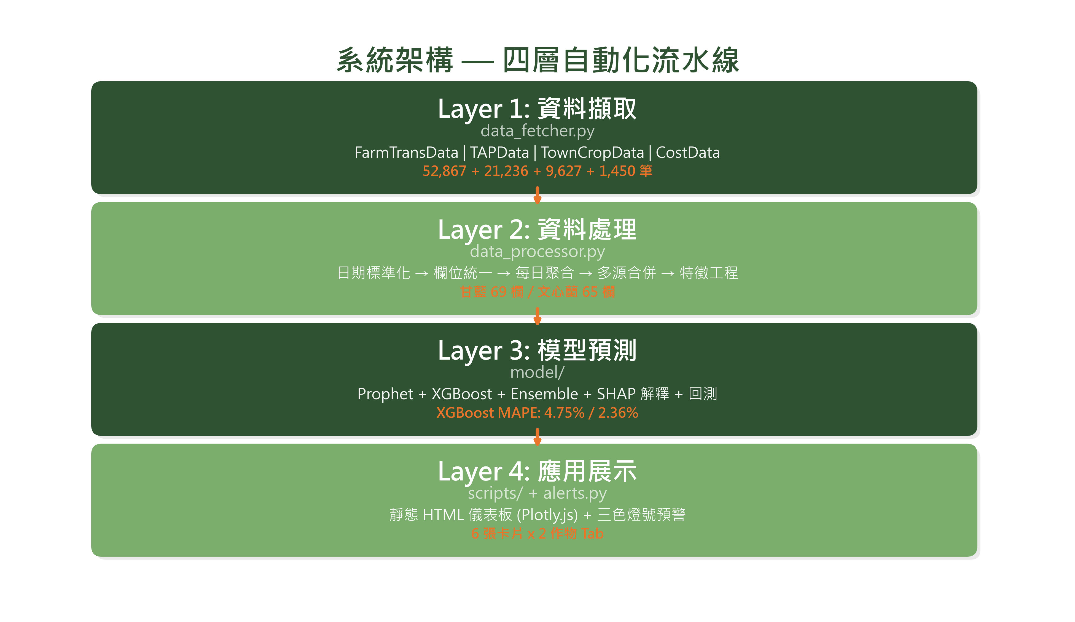
系統架構
使用技術工具
語言與資料處理
Python 3.13 pandas numpy
AI 模型
Prophet（Meta） XGBoost LightGBM scikit-learn
模型解釋 & 視覺化
SHAP Plotly.js（CDN） matplotlib
報告生成
python-docx（Word 月報）
資料撈取估計耗時
甘藍 ~13小時 文心蘭 ~13小時 合計 ~26小時
9 / 12
Notes:
技術工具說明：
- Python 3.13：主要程式語言
- pandas / numpy：資料處理與數值計算
- Prophet：Meta（Facebook）開源的時間序列預測模型
- XGBoost（eXtreme Gradient Boosting）：極限梯度提升，高準確度的機器學習演算法
- LightGBM（Light Gradient Boosting Machine）：微軟開發，訓練速度快、記憶體效率高
- scikit-learn：機器學習工具箱，提供資料前處理、模型評估等基礎功能
- SHAP（SHapley Additive exPlanations）：模型可解釋性工具，解釋每個特徵對預測的貢獻
- Plotly.js：互動式圖表（價格走勢、預測曲線可縮放檢視）
- python-docx：自動產生 Word 格式月報
資料撈取約需 26 小時（受 API 速率限制），系統支援斷點續傳（checkpoint/resume）。

Slide 11
預期成果
具體交付物
自動化資料擷取流程 — 每日抓取 4 組政府開放資料服務介面（API），清洗合併為 69 欄，歷史涵蓋 11 年
AI 四模型預測 — Prophet + XGBoost + LightGBM + Ensemble，搭配 SHAP + Walk-Forward
三色燈號預警 — 供給/價格/面積三維度，紅/黃/綠即時觸發
成本分析模組 — 損益平衡預警、利潤率預測、ROI 模擬、敏感度分析等 5 功能
互動式儀表板（已完成）— 靜態 HTML + Plotly.js，77.8 KB，6 張卡片 × 2 作物
實際訓練結果（2026-03-12）
XGBoost、LightGBM 及 Ensemble MAPE 均遠低於 15% 目標
模型 | 甘藍 MAPE | 文心蘭 MAPE | 達標
Prophet （時間序列） | 55.95% | 44.47% | —
XGBoost | 1.73% | 2.31% | PASS
LightGBM | 1.72% | 2.44% | PASS
Ensemble | 1.61% | 2.26% | PASS
雙作物驗證 — 證明架構泛用性
作物 | 類別 | 序列 | 特徵 | MAPE | 產銷 | 成本 | ROI
甘藍 | 蔬菜 | 4,085天 | 69欄 | 1.61% | 綠燈 | 黃燈 | 11.2%
文心蘭 | 花卉 | 4,001天 | 65欄 | 2.26% | 黃燈 | 綠燈 | 1,498.7%
MAPE（平均絕對百分比誤差） 目標 15%
Top 3：mid_price(0.46)、avg_price_lag_1(0.27)、avg_price_rolling_mean_7(0.25)
同一套程式碼，僅需 config.py 新增作物對照即可擴充 ※ 文心蘭利潤率以田間生產成本計算，不含採後處理及運銷費用，實際完全成本利潤率會顯著低於此數值
儀表板數據摘要
指標 | 甘藍 | 文心蘭
最新年度產量 | 408,767 公噸 | 4,703 公噸
產銷燈號 | 綠燈 | 黃燈
ROI / 利潤率 | 11.2% / 23.3% | 1,498.7% / 1,492.5%
成本/公斤 | 5.64 元/公斤 | 9.95 元/公斤
10 / 12
Notes:
實際訓練結果解讀（2026-03-12）：
- Prophet MAPE 55.95%/44.47%：時間序列模型在此資料表現不佳，因價格波動大且非純粹季節性
- XGBoost MAPE 1.73%/2.31%：表現最佳或次佳，因能利用 lag 特徵（前日價格）和滾動統計
- LightGBM MAPE 1.72%/2.44%：與 XGBoost 相近
- Ensemble MAPE 1.61%/2.26%：甘藍 Ensemble 表現最佳，四模型 MAPE 皆低於 2%
MAPE = Mean Absolute Percentage Error（平均絕對百分比誤差），越低越好。
MAPE < 15% 為本研究設定的達標門檻。
甘藍推薦模型：Ensemble（MAPE 1.61%）
文心蘭推薦模型：Ensemble（MAPE 2.26%）
Top-3 重要特徵（甘藍 XGBoost）：
1. mid_price（中價）= 0.46 → 當日中間價對今天預測最重要
2. avg_price_lag_1（前日均價）= 0.27 → 前一天的價格
3. avg_price_rolling_mean_7（7日均價）= 0.25 → 近一週的價格趨勢
文心蘭利潤率 1,498.7% 是以田間生產成本計算，實際完全成本利潤率會顯著低於此數值。

Slide 12
研究貢獻與政策價值
學術創新與實務應用
貢獻
價值
1
建立多源農業資料整合框架
1
從被動救災轉為主動預防
將 4 類政府開放資料整合為 69 欄時間序列，建立可複製的整合方法論
三色燈號提前 2~4 週發出預警，政策調節從事後補助轉為事前調節
2
建立農糧領域 AI 預測基準
2
強化農業部農糧署決策工具箱
11 年歷史資料、嚴謹 70/30 時序切割，提供後續研究可靠的對照基線
燈號 + 損益平衡預警 + 利潤率預測，提供可操作的量化決策依據
3
首次將農業部 9 項生產成本調查數據納入農糧預測特徵
3
保障農民種植收益
首次將農業部 9 項生產成本調查數據納入農糧預測特徵，實現價格+成本雙軸決策支援
ROI 模擬讓農民播種前評估預期收益，敏感度分析揭示關鍵成本因子
4
多作物泛用性驗證
4
促進政府開放資料加值
同一架構套用蔬菜（甘藍）與花卉（文心蘭），僅需 config.py 即可擴充
實作示範 4 組政府開放資料服務介面（API）整合為高價值決策工具，提供可複製的範本
5
可解釋性 AI 應用於農政
5
跨作物可擴充預測平臺
SHAP 將黑箱模型轉為可解釋預測，三色燈號符合公務體系直覺
模組化四層架構，Phase 1 驗證後可擴展至水果、稻米、菇類
以數據驅動農糧決策，以 AI 守護農民收益。
整合 4 組 API、11 年歷史資料、69 維特徵、4 模型集成、3 色燈號預警、5 功能成本分析
打造臺灣農糧產銷智慧預測平臺
11 / 12
Notes:
學術貢獻以「建立」而非「首創」措辭，因國內已有類似農業資料整合研究。
唯「首次將農業部 9 項生產成本調查數據納入農糧預測特徵」為本研究獨創之處。
SHAP 可解釋性：將 AI 黑箱模型轉為可解釋的預測結果，讓農政人員理解「為什麼模型預測價格會下跌」。
三色燈號：綠/黃/紅，類似交通號誌，是農政體系常用的視覺化方式。
系統擴充性：新增作物只需在 config.py 加入作物名稱和代碼對照，程式碼無需修改。
Phase 1 已驗證蔬菜（甘藍）與花卉（文心蘭）兩種不同類型作物，證明架構泛用性。

